Slide 1
Sammanfattning av Åtgärdsprogram för XX distrikt 2022-2027
XXX, title, distrikt
Notes:
Denna presentation utgår från kapitel 8 I Förvaltningsplanen som sammanfattar åtgärdsprogrammet. Läs igenom kapitlet, nedan är text från olika avsnitt inklistrade.

Slide 2
Vad menas med åtgärder?
Administrativa åtgärder – riktade till myndigheter, länsstyrelser och kommuner.
  Åtgärdsprogrammet, juridiskt bindande
Fysiska åtgärder i vattenmiljön – sådana vattenförbättrande åtgärder som en markägare eller verksamhetsutövare utför.
  Konsekvensen i genomförandet av de administrativa åtgärderna.
Notes:
Ordet åtgärd har olika innebörd i olika delar av vattenförvaltningsarbetet. I Åtgärdsprogram för vatten 2022–2027 finns de administrativa åtgärderna, riktade till myndigheter. De vattenförbättrande insatser som till exempel en verksamhetsutövare eller markägare utför kallas i många sammanhang också för åtgärder. Inom vattenförvaltningen kallar vi dem fysiska åtgärder i vattenmiljön, för att hålla isär begreppen. Dessa fysiska åtgärder är inte en del av åtgärdsprogrammet, men blir ofta en konsekvens av de administrativa åtgärderna som föreslås här.

Slide 3
Myndigheter/kommuner och antal åtgärder
Boverket (1 st)
Försvarsinspektör för hälsa och miljö (4 st)
Havs och vattenmyndigheten (9 st)
Jordbruksverket (6 st)
Kammarkollegiet (1 st)
Kemikalieinspektionen (1 st)
Läkemedelsverket (1 st)
Myndigheten för samhällsskydd och beredskap (1 st)
Naturvårdsverket (9 st)
Skogsstyrelsen (3 st)
Statens geotekniska institut (1 st)
Sveriges geologiska undersökning (1 st)
Trafikverket (1 st)
Länsstyrelserna (12 st)
Regioner (1 st)
Kommuner (6 st)
Vad tror du åtgärderna handlar om för…
Notes:
Här ser ni en lista över alla åtgärder som finns för samtliga vattendistrikt i Sverige. En åtgärd finns inte i Bottenvikens och Bottenhavets vattendistrikt och det handlar om miljöstöd inom jordbruket.
Fråga publiken om det är några myndigheter de undrar vad de har för typ av åtgärder? Se svaren nedan:
Boverket 1 Vägledning om fysisk planering Försvarsinspektören för hälsa och miljö 1 Miljötillsyn 2 Dricksvattenskydd 3 Tillsyn vandringshinder 4 Tillsyn avlopp Havs- och vattenmyndigheten 1 Tillsynsvägledning små avlopp 2 Vägledning om kalkning 3 Vägledning vattenkraft 4 Nationell strategi för ofinansierad vattenverksamhet 5 Vägledning för vattenskyddsområden 6 Invasiva främmande arter 7 Prioritering av LOVA-medel 8 Egenkontroll vattenverksamhet och vattenuttag 9 Stödfunktion för åtgärdssamordnare Jordbruksverket 1 Rådgivning om näringsläckage 2 Rådgivning om växtskyddsmedel 3 Rådgivning om fysisk påverkan 4 Prioritering av jordbruksåtgärder 5 Utredning av styrmedel för åtgärder mot fysisk påverkan 6 Tillsynsvägledning och vägledning om egenkontroll Kammarkollegiet 1 Juridisk samverkan, vattenverksamheter Kemikalieinspektionen 1 Förebyggande åtgärder för att minska utsläpp och spridning Läkemedelsverket 1 Påverkan från läkemedelssubstanser Myndigheten för samhällsskydd och beredskap 1 Utveckling och rådgivning, brandsläckning utan PFAS Naturvårdsverket 1 Tillsynsvägledning miljöfarlig verksamhet 2 Tillsynsvägledning avloppsreningsverk 3 Tillsynsvägledning förorenade områden 4 Europeiskt luftvårdsarbete och nationella luftvårdsprogrammet 5 Tillsynsvägledning utsläpp till luft 6 Styrmedel för miljövänlig dikesrensning 7 Styrmedel och tillsynsvägledning, dagvatten 8 Vägledning förorenat avfall och massor 9 Insamling av utsläppsdata PFAS Skogsstyrelsen 1 Tillsyn inom skogsbruket 2 Information och kunskapsförmedling 3 Åtgärder för ekologiskfunktionella kantzoner Statens geotekniska institut 1 Utvärdera metoder för sanering av förorenad mark Sveriges geologiska undersökning 1 Rådgivning om sur sulfatjord Trafikverket 1 Kunskapsunderlag om vägars och järnvägars påverkan Länsstyrelserna 1 Sektorsövergripande planering för åtgärdsprogrammets genomförande 2 Miljötillsyn 3 Tillsyn av väg- och järnvägsnätet – fysisk påverkan 4 Tillsynsvägledning till kommuner 5 Långsiktigt skydd av vattentäkter 6 Rådgivningsverksamhet växtnäring och växtskyddsmedel 7 Vägledning kommuner översikts-och detaljplanering 8 Prioritering inom den gemensamma jordbrukspolitiken 9 Prioritering av LOVA 10 Prioritering av sanering av förorenade områden 11 Prioritering av kalkning 12 Prioritering av områdesskydd och restaureringar Regionerna 1 Regionplan Kommunerna 1 Förvaltningsövergripande planering för åtgärdsprogrammets genomförande 2 Miljötillsyn 3 Dricksvattenskydd 4 Fysisk planering 5 VA-plan inklusive dagvatten 6 Dioxiner från småskalig förbränning

Slide 4
Områden som täcks av åtgärdsprogrammet
Förebyggande åtgärder
Dricksvattenskydd
Fysisk planering enligt PBL
Övriga förebyggande åtgärder
Befintlig påverkan
Övrig miljöfarlig verksamhet
Avlopp
Jordbruk och djurhållande verksamheter mm.
Förorenade områden
Vattenverksamhet
Dagvatten
Skogsbruk
Försurning
Notes:
Övriga förebyggande åtgärder : Dioxiner vid småskalig förbränning, spridning av miljögifter, kunskapsunderlag om vägars och järnvägars påverkan.

Slide 5
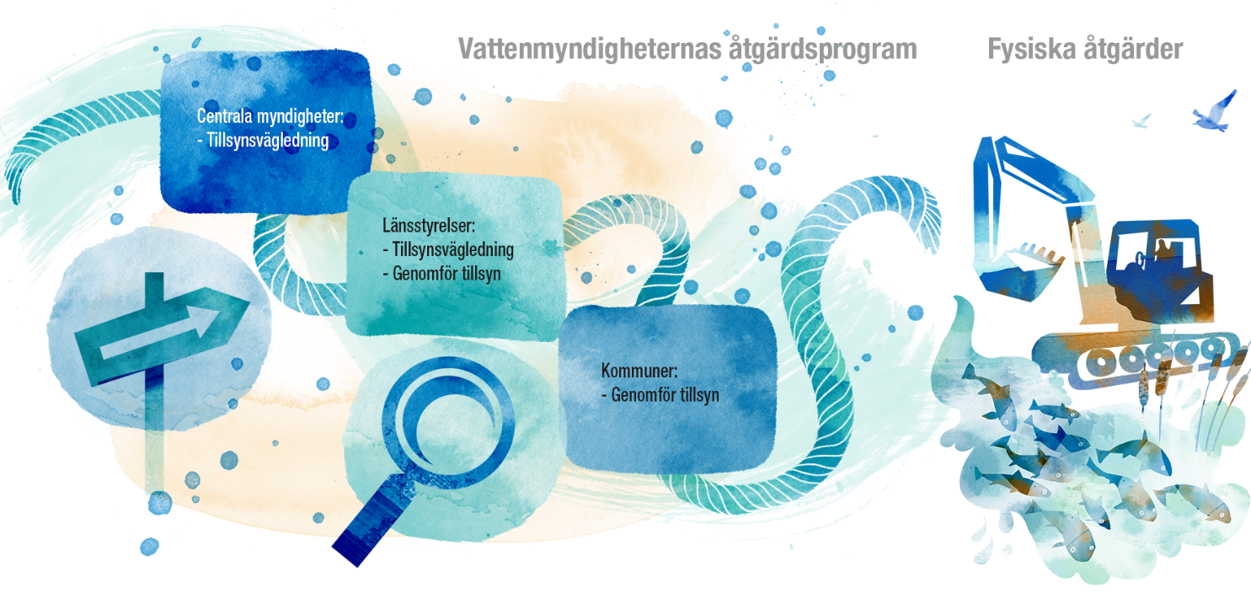
Sammanhängande kedja – denna rubrik syns inte i visningsläge
Notes:
Åtgärdsprogrammet innehåller även i flera fall en sammanhängande kedja av åtgärder som tillsammans behöver genomföras för att följa miljökvalitetsnormerna (Figur 1). En central myndighet kan till exempel behöva ta fram en tillsynsvägledning för att bidra till att miljökvalitetsnormerna tillämpas på ett likartat sätt av länsstyrelser och kommuner i tillsynen. Länsstyrelserna har även i uppdrag att i sin tur vägleda kommunerna. Länsstyrelser och kommuner kan därefter ställa krav på åtgärder vid de verksamheter som påverkar möjligheten att följa miljökvalitetsnormerna för yt- och grundvatten.

Slide 6
Typer av åtgärder i åtgärdsprogrammet
Administrativa
  Lagstiftning, vägledning och andra styrdokument
Ekonomiska
  Miljöstöd lantbruket
Informativa
  Rådgivning inom Greppa Näringen
  Åtgärdssamordnare
Notes:
Styrmedel är de verktyg som myndigheter använder för att avstyra eller uppmuntra olika aktörers beteende så att negativ miljöpåverkan reduceras eller uteblir. Styrmedel kan delas in i huvudkategorierna administrativa, ekonomiska och informativa. Ekonomiska och informativa styrmedel används inte i Åtgärdsprogram för vatten 2022–2027.
Till de administrativa styrmedlen räknas lagstiftning, vägledningar och andra styrdokument, och det är den typen av styrmedel som används i åtgärdsprogrammet. Exempel på ekonomiska styrmedel av avstyrande karaktär är skatter och avgifter medan ekonomiskt stöd och bidrag för till exempel anläggande av våtmarker är ett exempel på ett ekonomiskt incitament eller uppmuntran. Ett exempel på informativa styrmedel är rådgivning inom till exempel Greppa näringen

Slide 7
Centrala myndigheter ger förutsättningar för ett effektivt arbete
Vägledningsbehoven kan vara exempelvis för:
industrier och avloppsreningsverk med utsläpp till grund- och ytvatten,
jordbruksmark, förorenade områden och annat som påverkar grund- och ytvatten genom diffusa utsläpp av näringsämnen eller miljögifter,
hamnar, vattenkraft och andra verksamheter som påverkar vattenförekomsternas flöde och form.
Notes:
För centrala myndigheter handlar åtgärdsprogrammet ofta om hur lagstiftning praktiskt ska tillämpas. Det kan handla om att förstärka regleringar genom nya eller reviderade föreskrifter eller om att utveckla vägledning för prövning och tillsyn. Detta för att skapa förutsättningar för länsstyrelsernas och kommunernas åtgärdsarbete. De har i sin tur kontakt med verksamhetsutövare och andra aktörer som huvudsakligen ska genomföra de fysiska åtgärderna i vattenmiljön. Genom bland annat tillsyn och prövning kan länsstyrelser och kommuner se till att åtgärdsprogrammet når ända fram och får effekt i vattnet så att miljökvalitetsnormerna följs.

Slide 8
Tillsyn ger rätt åtgärd på rätt plats
Länsstyrelserna och kommunerna genomför tillsyn enligt miljöbalken på:
industrier, avloppsreningsverk och annan miljöfarlig verksamhet (MB 9 kap.),
förorenade områden (MB 10 kap.)
samt hamnar, vattenkraft och annan vattenverksamhet (MB 11 kap).
Tillsynen baseras på lagstiftning och vägledningen från centrala myndigheter som kan behöva vara strängare eller tydligare.
Notes:
Länsstyrelserna och kommunerna genomför tillsyn enligt miljöbalk (MB) (1998:808) på industrier, avloppsreningsverk och annan miljöfarlig verksamhet (MB 9 kap.), förorenade områden (MB 10 kap.) samt hamnar, vattenkraft och annan vattenverksamhet (MB 11 kap).
Ur ett vattenförvaltningsperspektiv är miljökvalitetsnormerna grunden för att prioritera vilken tillsyn som ska göras var. Tillsyn på myndighetens eget initiativ kan då säkerställa att rätt fysisk åtgärd genomförs där den behövs. I åtgärdsprogrammet har kommunerna därför en åtgärd som innebär att prioritera tillsyn av miljöfarlig verksamhet och förorenade områden. På samma sätt har länsstyrelserna en åtgärd som även omfattar vattenverksamhet.
Tillsynen innebär bland att utveckla verksamhetsutövarens egenkontroll. Verksamhetens eventuella påverkan på vattenförekomsten bör vara i fokus för förebyggande och vattenförbättrande åtgärder. Det ger ett bättre underlag för att bedöma om det finns behov av att förelägga en anmälningspliktig verksamhet om åtgärder eller om en tillståndspliktig verksamhet behöver få sina villkor omprövade.
Tillsyn sker inte bara utifrån befintlig lagstiftning utan ofta behövs också vägledning från centrala myndigheter. Åtgärderna till centrala myndigheter om tydligare eller strängare regler, vägledning och tillsynsvägledning ska säkerställa att det finns stöd för länsstyrelsernas och kommunernas tillsynsarbete.

Slide 9
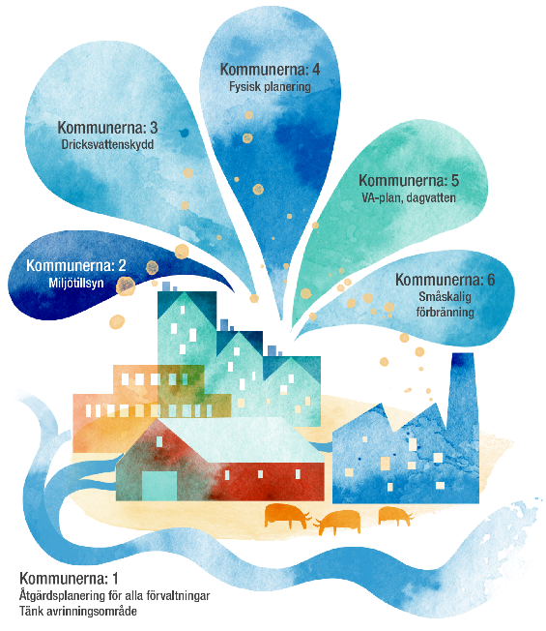
Fortsatta och nya åtgärder för kommunerna
Kommunens myndighetsroll:
kommunal planering
dricksvattenskydd
tillsyn av miljöfarliga verksamheter och förorenade områden
Kommunen har också en roll som verksamhetsutövare själv eller genom bolag inom vatten och avlopp.
Notes:
Kommunernas åtgärder spänner över ett brett spektrum. Det handlar om kommunal planering, dricksvattenskydd, tillsyn av miljöfarliga verksamheter och förorenade områden, alltså verksamheter i kommunernas egenskap av myndighet. Kommuner är dessutom verksamhetsutövare – antingen i sig själva eller genom kommunala bolag. På det sättet är de också viktiga aktörer för att genomföra fysiska åtgärder i vattenmiljön men åtgärderna riktas alltså till kommunerna i deras roll som myndigheter, inte som verksamhetsutövare.

Slide 10
Förändringar i åtgärdsprogram 2022-2027
Många åtgärder kvarstår.
Fyra åtgärder har utgått (en genomförd, en pga ändrade regler, en pga oklarheter i koppling till miljökvalitetsnormen)
För Södra Östersjön är 13 åtgärder nya.
Notes:
Vattenmyndigheten reviderar åtgärdsprogrammet vart sjätte år, i samverkan med berörda myndigheter och kommuner. Målet är att åstadkomma ett åtgärdsprogram som leder till att de åtgärder vidtas som behövs för att miljökvalitetsnormerna för yt- och grundvatten ska kunna följas.
Genomförandet av åtgärder rapporteras årligen till vattenmyndigheterna och resultaten publiceras på vattenmyndigheternas webbplats (Vattenmyndigheterna, 2021). Varje åtgärdsmyndighet och kommun ansvarar för att genomföra sina åtgärder enligt fastställt åtgärdsprogram. Många av de administrativa åtgärderna kvarstår från förra åtgärdsprogrammet.
Totalt är 56 åtgärder kvar från Åtgärdsprogram 2016–2021 och Åtgärdsprogram 2018–2021 om nya prioriterade ämnen i ytvatten och PFAS i grundvatten. För redovisning av alla förändringar i åtgärdsprogrammet se avsnitt 1.4 i Åtgärdsprogram för vatten 2022–2027.
Fyra åtgärder från Åtgärdsprogram 2016–2021 har genomförts och har därför utgått i Åtgärdsprogram för vatten 2022–2027. En åtgärd har utgått på grund av ändrade regler och har ersatts med en ny åtgärd. En har tagits bort eftersom det inte var tydligt hur genomförandet bidrar till att följa miljökvalitetsnormerna för vatten.
2018 beslutades ett kompletterande åtgärdsprogram, Åtgärdsprogram 2018–2021 för nya prioriterade ämnen i ytvatten och PFAS i grundvatten. Från detta åtgärdsprogram är en åtgärd borttagen eftersom den är genomförd samt en åtgärd har tilldelats en annan åtgärdsmyndighet.
För Bottenvikens vattendistrikt är 12 åtgärder nya i Åtgärdsprogram för vatten 2022–2027.
För Bottenhavets vattendistrikt är 12 åtgärder nya i Åtgärdsprogram för vatten 2022–2027.
För Norra Östersjöns vattendistrikt är 13 åtgärder nya i Åtgärdsprogram för vatten 2022–2027.
För Södra Östersjöns vattendistrikt är 13 åtgärder nya i Åtgärdsprogram för vatten 2022–2027.
För Västerhavets vattendistrikt är 13 åtgärder nya i Åtgärdsprogram för vatten 2022–2027.

Slide 11
Tidplanen för åtgärdernas genomförande
Åtgärder ska ha vidtagits senast 3 år efter beslut – för nya
Flertalet är löpande, därför påbörjas omgående.
Notes:
Utöver att åtgärdsprogrammet innehåller uppgifter om de åtgärder och vilka myndigheter eller kommuner som behöver vidta åtgärderna för att miljökvalitetsnormerna ska följas finns också uppgifter om när åtgärderna behöver vara genomförda.
Enligt vattenförvaltningsförordningen 6 kap. 2 § preciseras att åtgärder enligt ett åtgärdsprogram som har omprövats ska ha vidtagits senast tre år efter det att programmet omprövades och fastställdes.
Tidsfristen på tre år gäller därför som huvudregel för nya åtgärder i åtgärdsprogrammet och för samtliga åtgärder där en kortare tidsfrist inte har angivits. Flera åtgärder i åtgärdsprogrammet är av löpande karaktär och ska därför påbörjas omgående och genomföras löpande. Det gäller inte minst vägledande åtgärder och tillsynsåtgärder.

Slide 12
Anledningar till att tidplanen inte alltid håller
Vissa miljöproblem kräver löpande insatser. Exempel kalkning och näringsämnen från jordbruksmark.
Tillsyn och rådgivning, samt vägledning för detta pågår kontinuerligt.
Engångsåtgärder, men omfattande såsom sanering av förorenade områden och miljöanpassning av vattenkraftsanläggningar.
Begränsningar i tillsynsmyndigheternas kapacitet, exempelvis många och dammar som saknar ägare
Teknikutvecklingen för bästa möjliga reningstekniker innebär möjlighet att ställa strängare krav.
Ny kunskap genom utvecklad kartläggning, analys och miljöövervakning t.ex. nya miljöfarliga ämnen.
Notes:
Vissa miljöproblem kan inte åtgärdas en gång för alla utan kräver löpande insatser. Exempel på detta är kalkning för att återställa försurade vatten och åtgärder för att minska det diffusa läckaget av näringsämnen från jordbruksmark. Här behövs långsiktiga planer och långsiktig finansiering.
• Tillsyn och rådgivning, samt vägledning för detta är också insatser som pågår kontinuerligt, och som behöver fortsätta.
• Andra åtgärder är av karaktären engångsåtgärder, men omfattar så många platser eller anläggningar att åtgärderna behöver spridas över en längre period. Detta eftersom tillgången på bland annat experter, maskiner och finansiering begränsar åtgärdstakten. Hit hör till exempel åtgärder som rör sanering av förorenade områden och miljöanpassning av vattenkraftsanläggningar. Det kan också handla om att tillsynsmyndigheternas kapacitet är begränsad. Kommunerna hinner till exempel inte göra tillsyn och pröva tillstånd för de många små avlopp som inte följer befintlig lagstiftning. Dammar som saknar ägare kräver också stor kapacitet hos kommuner och myndigheter, både för administrativa åtgärder och de som behöver genomföras praktiskt i vattenmiljön. • För all miljöfarlig verksamhet behövs ett kontinuerligt förbättringsarbete i takt med att teknikutvecklingen flyttar gränserna för hur långtgående åtgärder som kan åläggas verksamhetsutövarna. • Ibland handlar det om att vi vet mer nu än vad vi visste när Åtgärdsprogram 2016–2021 beslutades. Utvecklad kartläggning, analys och miljöövervakning kan visa att åtgärderna behöver fortsätta, till exempel för att hantera nya miljöfarliga ämnen som inte kartlagts tidigare.

Slide 13
Hur vet man vilken åtgärd som ska göras var?
Åtgärdsprogram + Miljökvalitetsnorm
= SANT

Slide 14
Olika stora åtgärdsbehov i olika delar inom distriktet för olika typer av påverkan..
Exempel:
Industrier och avloppsreningsverk
  övergödande ämnen och miljögifter
Markavvattning
  fysiska förändringar,
  påverka läckaget av miljögifter (metaller)
  bidra till försurning.
Notes:
De administrativa åtgärderna i åtgärdsprogrammet riktas till centrala myndigheter, länsstyrelser, regioner eller kommuner inom vattendistriktet och är skrivna på en övergripande nivå. Det är dock alltid den påverkan som bidrar till att det finns risk att miljökvalitetsnormerna för yt- och grundvatten inte kan följas som behöver åtgärdas. För länsstyrelser och kommuner gäller därför att åtgärderna i åtgärdsprogrammet behöver omsättas i praktiken baserat på de beslutade miljökvalitetsnormerna.
I olika delar inom ett distrikt kan det vara olika påverkanstryck som bidrar till att miljökvalitetsnormerna för yt- och grundvatten inte kan följas. Det innebär att inom ett distrikt kan det finnas olika stora åtgärdsbehov, beroende på att påverkan är olika omfattande. En påverkanskälla kan dessutom påverka möjligheten att följa miljökvalitetsnormerna för vatten med avseende på flera olika miljöproblem. Till exempel kan industrier och avloppsreningsverk bidra med påverkan både för övergödande ämnen och miljögifter, medan markavvattning både kan ge fysiska förändringar, påverka läckaget av miljögifter (metaller) och bidra till försurning.

Slide 15
Riskbedömning per vattenförekomst i VISS…
Påverkansanalys
Statusklassificering
Framtida utveckling
När en risk är identifierad skattas ett åtgärdsbehov och befästs i ett åtgärdsförslag (som stöd, men inte juridiskt bindande).
Krävs en lokal bedömning om vilken eller vilka fysiska åtgärder som är mest effektiva.
Notes:
Det är riskbedömningen som visar om det finns ett åtgärdsbehov. Riskbedömningen baseras på en påverkansanalys, statusklassificering och bedömning av framtida utveckling och finns registrerad i VISS, för varje vattenförekomst och parameter (till exempel ämne) eller kvalitetsfaktor. I VISS anges också vilka påverkanskällor det är som bidrar till riskbedömningen, per parameter eller kvalitetsfaktor. Detta beskrivs mer utförligt i kapitel 3 Tillstånd och påverkan, här i förvaltningsplanen.
I VISS finns också åtgärdsförslag som tas fram av vattenmyndigheten och länsstyrelsen, vilka är förslag av fysiska åtgärder som representerar åtgärdsbehovet. Förslagen är inte juridiskt bindande och ska visa vilka förbättringar som (minst) behöver göras, baserat på bästa möjliga kunskap för vattenförekomsten. I de fall det finns ett konstaterat åtgärdsbehov behövs en lokal bedömning av vilken eller vilka fysiska åtgärder som är mest effektiva. Här kan underlagen med föreslagna åtgärder i VISS vara ett stöd, men det är alltid de lokala förutsättningarna som avgör vilka fysiska åtgärder som ska genomföras

Slide 16
24 riktlinjer för åtgärdsanalys och miljökvalitetsnormer
Utvecklades 2018-2020
Syfte;
  Väl underbyggda åtgärdsförslag för påverkanstryck och kvalitetsfaktorer.
  Underlag för att besluta rättssäkra miljökvalitetsnormer
  Kostnads- och nyttoanalyser
  Ekonomiska konsekvensanalysen
Notes:
Det finns ett identifierat åtgärdsbehov och förslag på fysiska åtgärder i VISS. Dessa förslag är framtagna baserat på ett antal metoder för åtgärdsunderlag, kostnader och miljökvalitetsnormer, som utvecklades 2018–2020 för att med högre träffsäkerhet kunna föreslå rimliga åtgärder för varje vattenförekomst samt bedöma vilka miljökvalitetsnormer som ska föreslås. Syftet med detta är flerdelat; att ta fram väl underbyggda metoder för åtgärdsförslag kopplat till påverkanstryck och kvalitetsfaktor eller parameter, som i sin tur ligger till grund för att kunna besluta om rättssäkra miljökvalitetsnormer och för kostnads- och nyttouppskattningar för att kunna genomföra den ekonomiska konsekvensanalysen i åtgärdsprogrammet.
De metoder som använts för arbetet med att föreslå fysiska åtgärder

Slide 17
Åtgärdsförslag – Möjliga åtgärder i VISS
Teoretiska och icke bindande
Olika detaljeringsnivå.
  specifik plats (exempelvis sanering av förorenad mark)
  ett visst område (jordbruksåtgärder är till exempel fördelade per vattenförekomst).
  Återspeglar åtgärdsgenomförande – kalkning
  Stora osäkerheter – miljögifter
  Stor skillnad mellan åtgärdsunderlag lokalt – hydromorfologi
  Vattenförsörjning – stor skillnad om vattenskyddsområde finns eller inte
Kan användas som planeringsunderlag men oftast krävs lokal åtgärdsutredning
Notes:
Möjliga fysiska åtgärder – olika träffsäkerhet
För att kunna använda sig av de föreslagna möjliga åtgärderna i VISS för åtgärdsgenomförandet måste man vara medveten om de riktlinjer som nyttjats i analysen och vilka för- och nackdelar dessa har. Åtgärdsförslagen bygger på olika metoder och underlag, har olika träffsäkerhet, och behöver därför bedömas utifrån sin respektive kontext.
Kalkning - åtgärdsbehovet återspeglar åtgärdsgenomförande
Kalkning i försurade sjöar och vattendrag har skett sedan 70-talet. Länsstyrelserna har det övergripande operativa ansvaret för kalkningsverksamheten, vilket beskrivs i de regionala kalkningsplanerna. Möjliga åtgärder för kalkning anges inte i VISS; istället kan planerade kalkningar läggas in i den nationella kalkdatabasen som är kopplad till VISS. De möjliga åtgärdsförslag som återspeglas i VISS utgår från långsiktiga kalkningsplaner som länsstyrelserna arbetar fram. Detta innebär att åtgärdsförslagen i VISS har en hög träffsäkerhet för åtgärdsgenomförandet. Åtgärder för större punktkällor och verksamheter – god träffsäkerhet Åtgärdsförslag för industrier, reningsverk, vattenkraftverk och vattenskyddsområden är exempel på åtgärder i VISS som har en god geografisk upplösning, dvs. det är oftast rätt påverkanskällor som är utpekade. Åtgärdsbehovet är dock ofta generellt beskrivet för att inte föregå tillsyns- och prövningsmyndigheternas arbete. Övergödningsåtgärder för diffusa utsläpp – större osäkerheter på lokal nivå
För jordbruksåtgärder, dagvattenåtgärder och tillsyn av små avlopp är de föreslagna åtgärdernas geografiska upplösning osäker, och det kan inte exakt anges var åtgärder ska göras. För jordbruket anges i VISS åtgärdsförslag på en mer detaljerad nivå, där specifika fysiska åtgärder föreslås per vattenförekomst, baserat på en analys av åtgärdsutrymme i landskapet och åtgärdernas effekt (se ovan). De föreslagna åtgärderna är en möjlig och kostnadseffektiv väg att uppnå åtgärdsbehovet, men det är sannolikt ofta möjligt att uppnå detta med andra åtgärder. Syftet med detta är bland annat att kunna uppskatta hur stor del av åtgärdsbehovet som är möjlig att genomföra och till vilken kostnad. På den lokala skalan behövs alltid kompletterande åtgärdsutredningar för att bedöma vilken specifik åtgärd som är mest effektiv och var inom en vattenförekomst jordbruksåtgärden bäst placeras.
Miljögifter – stora osäkerheter
För miljögifter (prioriterade ämnen och särskilda förorenande ämnen i ytvatten, samt ämnen som påverkar kemisk status i grundvatten) är det ofta många olika påverkanskällor som bidrar till en kumulativ effekt. För punktkällor som industrier, gruvor, förorenade områden, avloppsreningsverk, deponier mm är det ofta väl känt var de finns, men storleken på påverkanstrycket från varje enskild källa och ens vilka ämnen de bidrar med är ofta osäker. Dessutom finns ofta bidrag från diffusa källor, som dagvatten och atmosfärisk deposition som bidrar med påverkan av samma ämnen. Trots detta har vattenmyndigheten och länsstyrelserna bedömt risken för påverkan utifrån tillgängliga data och påverkansmodeller. Det är dock bara där risken har kunnat bekräftas med övervakningsdata med tillräckligt hög kvalitet eller där det finns en känd påverkan av ackumulerande ämnen som fysiska åtgärder föreslås i VISS. De fysiska åtgärdsförslagen är angivna på en generell nivå, både på grund av osäkerheterna i underlaget och för att inte föregå tillsyns- och prövningsmyndigheters arbete. De stora osäkerheterna innebär också att det åtgärdsbehov som anges i VISS troligen är en underskattning av det verkliga åtgärdsbehovet. För miljögifter är det därför viktigt att i till exempel tillsyn och utformning av kontrollprogram ta ett bredare grepp, för att kunna bedöma behovet av åtgärder för olika påverkanskällor.
Hydromorfologiska åtgärder – stora skillnader mellan åtgärdsunderlag lokalt
För fysisk påverkan har förbättringsbehoven kopplat till fysiska åtgärder beräknats för varje vattenförekomst. För fysisk påverkan är det ofta flera olika påverkanskällor som bidrar till en kumulativ effekt och har bidragit till den föreslagna fysiska åtgärden. Ofta har det därför varit svårt att ta fram en fördelning av påverkan och dess åtgärdsbehov. För kustvattenförekomsterna har fördelning mellan olika påverkanstryck varit omöjlig på grund av samspelet mellan påverkan och den avancerade modellens utformning.
Åtgärdsförslag för fysisk påverkan som omfattar bland annat urbana miljöer, skogsbruk, jordbruk, sjöfart och transport är baserade på avancerade GIS-analyser per vattenförekomst som ibland har expertbedömts. De hydromorfologiska åtgärderna är uppdelade mellan åtgärder i vattnet och i vattnets närområde. De fysiska åtgärdsförslagen är angivna på en generell nivå eftersom det behövs lokalkännedom för att föreslå en detaljerad åtgärd. Det finns stora skillnader i tillförlitlighet mellan åtgärdsunderlagen. De GIS-analyser som har lett fram till åtgärdsförslag för sjöar och vattendrags närområde har en stor osäkerhet och dessa behöver kombineras med information om vilken samlad fysisk påverkan som finns på vattnen i stort och tillståndet för biologin för att föreslå fysiska åtgärder.
För fysiska åtgärder i kustvatten har åtgärdsbehovet i de flesta fall inte kvantifierats på grund av att de åtgärder som föreslås i kustvatten är en typ av samlingsåtgärder som till exempel Biotopvård i kustvatten och Minska påverkan av båtliv. En så kallad samlingsåtgärd ger olika åtgärdsalternativ att välja mellan, vid anpassning till den lokala situationen. I många fall finns en komplex fysisk påverkan från flera olika typer av verksamheter i samma vattenförekomst. Det krävs en utredning i varje enskilt fall för att fastställa ansvars-förhållanden och avgöra lämplig omfattning och typ av åtgärd som på bästa sätt kan mildra effekten av fysisk påverkan.
Vattenförsörjning
Vattentäkters placering, skydd och uttagsmängder har en annan problematik där den geografiska avgränsningen är tydlig när det finns ett vattenskyddsområde men betydligt svårare när detta saknas och om tillstånd inte heller finns. Inom detta råder även en problematik kring aggregerade mängder av data om vattenförsörjning vilket kan vara grund för viss form av sekretess.

Slide 18
Långsiktig finansiering avgörande
I många fall kan inte ansvar och kostnader läggas alls, eller bara delvis, på en verksamhetsutövare.
Från statens sida finns exempelvis:
  Kalkningsprogram
  Sanering förorenade områden
Jordbruksåtgärder – förutsätter rätt åtgärd på rätt plats, annars krävs mera…
  Landsbygdsprogram (2014-2022, 2023-2027)
  LOVA (årliga beslut)
Notes:
På flera områden går det inte alls – eller bara delvis – att lägga ansvaret och kostnaderna för skyddsåtgärder på en enskild verksamhetsutövare. För flera typer av mänsklig påverkan som vattenförvaltningsarbetet handlar om är utgångspunkten därför att statlig finansiering helt eller delvis behöver täcka åtgärdskostnaderna och på vissa områden även öka. För ett effektivt åtgärdsarbete är det också väsentligt att det skapas förutsättningar för en långsiktig planering med kända villkor.

Slide 19
Åtgärder som behövs i xxx distrikt
Fysiska förändringar av kustvatten, sjöar och vattendrag
  Vattenkraft, Kanaler, bryggor och barriärer, jordbruk, urbana miljöer och vägpassager
Övergödning
  Jordbruk och avloppsvatten
Miljögifter i yt- och grundvatten
  Förorenade områden, avloppsreningsverk, dagvatten, deponier, småbåtshamnar, jordbruk och industrier.
  Förebyggande – vattenskyddsområden.
Försurning
  Atmosfärisk deposition och skogsbruk
Notes:
Detta gäller för Södra Östersjön, hämta distriktsspecifikt från resp. distrikts åtgärdsprogram.

Slide 20
Åtgärder som säkrar vattenförsörjning
Förebygga förorening
  Inrätta vattenskyddsområde
  Regelbunden tillsyn – kemiska föroreningar och olycksrisk
  Saltning av vägar
Överuttag
  Kan leda till saltvatteninträngning
  Tillstånd för vattenuttag och tillsyn vattenuttag
Delåtgärdsprogram vattenbrist och torka Södra Östersjön
Notes:
Det handlar först och främst om åtgärder som ska förebygga förorening och överuttag. Enligt åtgärdsprogrammet ska länsstyrelserna och kommunerna stärka sitt arbete med skydd av vattentäkter. Havs- och vattenmyndigheten ska vägleda länsstyrelsernas och kommunernas arbete. Utöver att inrätta skyddsområden för dricksvatten krävs även en regelbunden tillsyn av skyddet och föreskrifterna som gäller i skyddsområdet. Tillsynen inom vattenskyddsområden behöver särskilt hantera de problem som kan finnas med kemiska föroreningar. Det kan också handla om förebyggande åtgärder för att hantera olycksrisker. Därutöver behöver åtgärder som rör särskilda förorenande och prioriterade ämnen, som beskrivits i avsnittet om miljögifter ovan, utföras för att skydda vattenförekomster som nyttjas som vattentäkter
Grundvattnet behöver särskilda åtgärder
I grundvatten kan det finnas ytterligare problem med kemi utöver miljögifter (ovan) som är av betydelse för vattenförsörjningen. Till exempel kan överuttag av grundvatten för dricksvatten leda till att saltvatten tränger in. Länsstyrelserna har därför en åtgärd att bedriva tillsyn av vattenuttag. Klorid i grundvatten kan också bero på andra orsaker, som till exempel vägsalt. I åtgärdsprogrammet har Trafikverket en åtgärd som bland annat är att se över saltningen av vägar.
I Södra Östersjöns vattendistrikt finns också problem med kväveföreningar och fosfat som behöver åtgärdas. Den vanligaste påverkanskällan är läckage från jordbruksmark. Länsstyrelserna och kommunerna behöver uppmärksamma dessa problem i sin tillsyn av vattenskyddsområden.
Jordbruksverkets åtgärder för att minska näringsläckage bidrar också till att minska problemen.
För att säkra en hållbar vattenförsörjning behöver uttagen vara i balans med den tillgängliga grundvattenresursen. Riskbedömningen avseende kvantitativ grundvattenstatus avser just att bedöma ifall åtgärder behövs för att uppnå en sådan balans avseende uttag och grundvattenbildning. För att klara kvantitativ grundvattenstatus har Havs- och vattenmyndigheten (HaV 8), länsstyrelserna (länsstyrelserna 5) och kommunerna (kommunerna 3, kommunerna 5) administrativa åtgärder för att säkra en balans mellan uttag och den tillgängliga grundvattenresursen. Åtgärder för att följa miljökvalitetsnormerna i grundvatten bidrar även till att skydda grundvattenberoende ekosystem.
OBS! Det sista stycket gäller för Södra Östersjön, komplettera utifrån resp. vattendistrikt specifikt i ÅP.

Slide 21
Kostnad nationellt för åtgärder 2022-2027 för Sverige och nyttan
Alla fysiska åtgärder (2022-2027): 27 miljarder
  Grundläggande: 21 miljarder
  Kompletterande: 6,5 miljarder
Alla administrativa åtgärder: 2,2 miljarder
  Grundläggande: 2,2 miljarder
  Kompletterande: 0,05 miljarder
Nyttan av en förbättrad vattenkvalitets skattas till 145 miljarder.
Notes:
Åtgärdsprogrammets totala kostnader har beräknats till cirka 29 miljarder kronor för förvaltningsperioden 2022–2027. I dessa kostnader ingår både kostnader för fysiska åtgärder i vatten med cirka 28 miljarder kronor och kostnader för myndigheternas administrativa åtgärder med cirka 2,2 miljarder kronor. Av de totala kostnaderna kommer cirka 23 miljarder kronor av redan befintlig lagstiftning, som till exempel bestämmelser kring små avlopp, medan cirka 6,5 miljarder kronor är ytterligare kostnader för åtgärder som behövs utöver befintlig lagstiftning för att nå miljökvalitetsnormerna för vatten. I dessa ytterligare kostnader ingår till exempel åtgärder på jordbruksmark som finansieras genom den gemensamma jordbrukspolitiken.
Åtgärdsprogrammet medför betydande positiva effekter för samhälle och miljö. Hållbar användning av våra gemensamma vattenresurser och livskraftiga vattenekosystem är förutsättningar för såväl samhällsutveckling som kommande generationer.
Värdet av en förbättrad vattenkvalitet i ytvatten, vilket inkluderar sjöar, vattendrag och kustvatten uppskattas till 145 miljarder. Värdet av att genomföra åtgärdsprogrammet är dock större än så.

Slide 22
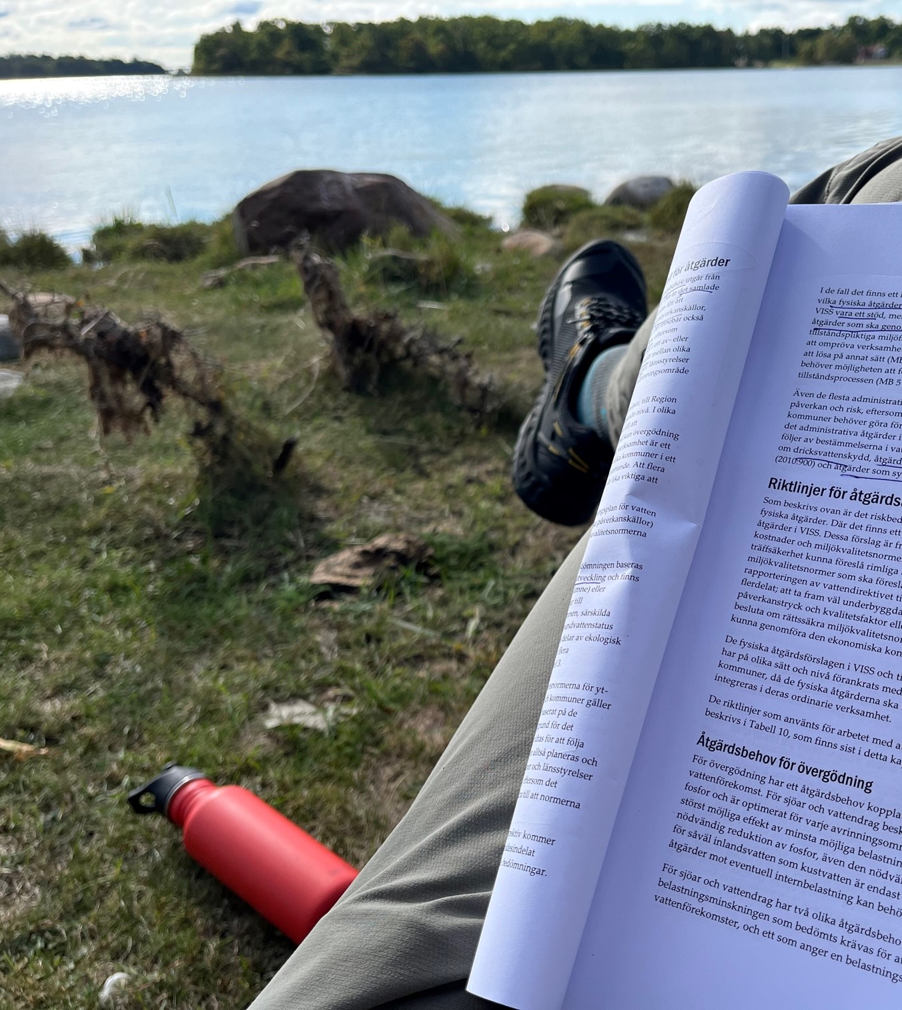
Åtgärdsprogram – läshänvisning
Förvaltningsplan kapitel 8 – Sammanfattning av åtgärdsprogram
Åtgärdsprogram kapitel 1 – Introduktion
Åtgärdsprogram kapitel 2 – XX
Förvaltningsplan kapitel 7 – Miljökvalitetsnormerna
Åtgärdsprogram kapitel 3 – Samhällsekonomisk konsekvensanalys

Slide 23

Tack för att ni ville lyssna!

Slide 24
EXTRA MATERIAL

Slide 25
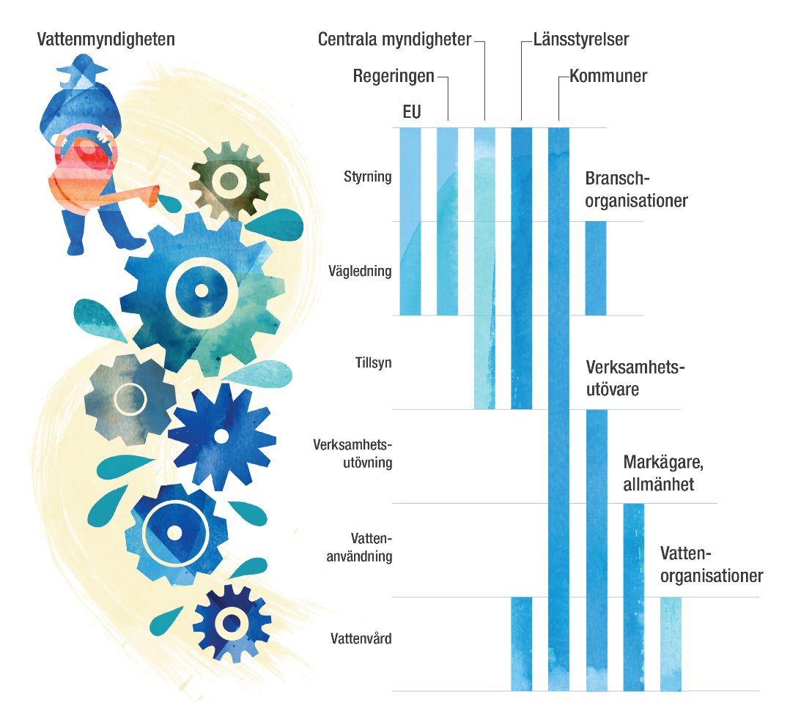
Aktörer - Denna rubrik syns inte i visningsläge

Slide 26
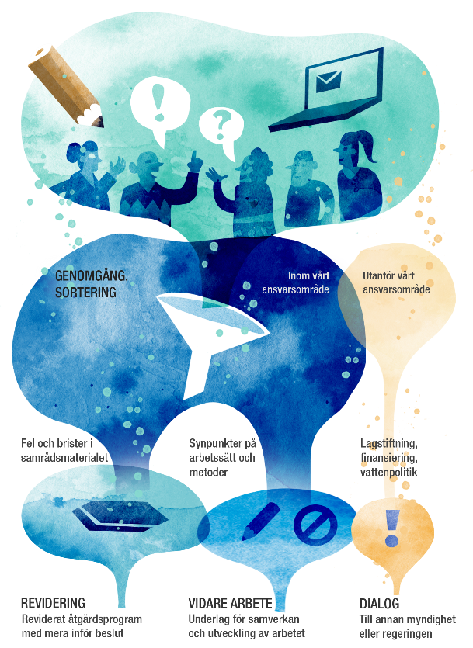
Process – denna rubrik visas inte i visningsläge

Slide 27
Åtgärdsprogram 2022-2027
Tillsammans behöver vi se till att öka takten i åtgärdsarbetet och jobba för långsiktigt hållbara vattenmiljöer.
Myndigheter, länsstyrelser och kommuner ansvarar för att agera så att miljökvalitetsnormerna för vatten (MKN) nås till 2027, via exempelvis vägledande insatser, tillsyn och prövning
  Goda möjligheter att anpassa insatser efter lokala behov och förutsättningar, med MKN och underlaget i VISS som grund för prioritering
  Kräver samverkan och samarbete mellan flera olika aktörer
  Många behöver hjälpas åt mellan sektorer och över administrativa gränser.
Notes:
Mycket har gjorts, men mycket jobb återstår samtidigt.

Slide 28

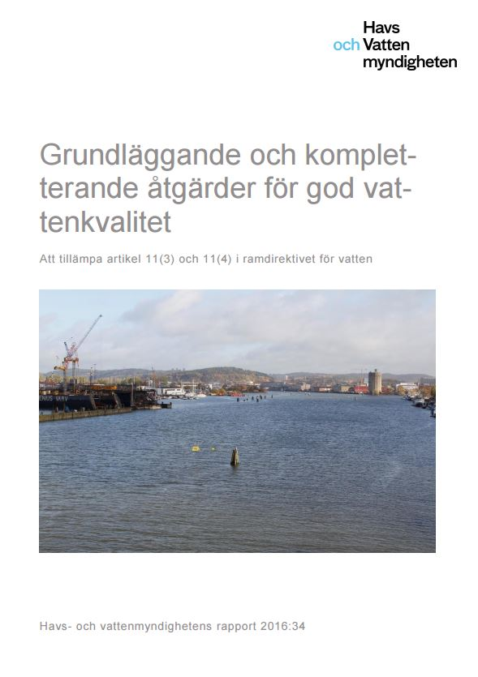
Åtgärdsprogrammet följer svensk lag, föreskrifter och vägledningar
Miljöbalken, 5 kapitel 7-11§
Vattenförvaltningsförordningen 6 kap.
Havs- och vattenmyndigheten:
Handbok om åtgärdsprogram inom vattenförvaltning enligt förordning (2004:660) om förvaltning av kvaliteten på vattenmiljön
Grundläggande och kompletterande åtgärder för god vattenkvalitet
SGU:
SGU-FS 2017:1 Föreskrifter och allmänna råd om redovisning av förvaltningsplaner och åtgärdsprogram för grundvatten

Slide 29
Finansiering av åtgärder – statliga myndigheter
Finansieras genom den statliga budgetprocessen.
Myndigheter ska i sina budgetunderlag äska medel med utgångspunkt från vad de förväntas göra kommande år
Myndigheterna ska beakta de samlade styrsignalerna från såväl riksdag och regering som relevanta regelverk.
  administrativa åtgärder som ingår i åtgärdsprogrammet samt
  resursbehov som uppstår under vattenförvaltningens planeringsfas.
Vattenmyndigheterna stödjer nu länsstyrelserna med underlag inför deras gemensamma äskanden. Planering pågår för att stödja nationella myndigheter

Slide 30
Finansiering av kommunernas åtgärder
Kommunen har i sin budgetprocess möjlighet att finansiera sitt åtgärdsarbete.
Det är kommunernas ansvar att se till att de har tillräckliga resurser för att bedriva sin verksamhet så att miljökvalitetsnormerna ska kunna följas. Detta görs genom
Tillsynsavgifter
VA-taxa och
Kommunalskatten
Vattenmyndigheterna planerar att stödja kommunerna med underlag, komplicerat.

Slide 31
Finansiering av fysiska åtgärder
Principer enligt vattenförvaltningsförordningen:
förebyggande åtgärder
att miljöförstöring hejdas vid källan
att förorenaren ska betala (via tillsyn och prövning)
Exempel när förorenaren inte betalar (verksamhetsutövare saknas helt) eller delvis pga storskalig påverkan i jordbrukslandskapet
Landsbygdsprogram och LOVA
Sanering förorenade områden
Miljöåterställning vattendrag efter flottning.
Kalkning
Vattenmyndigheterna stödjer detta, ffa inom LBP och LOVA.

Slide 32
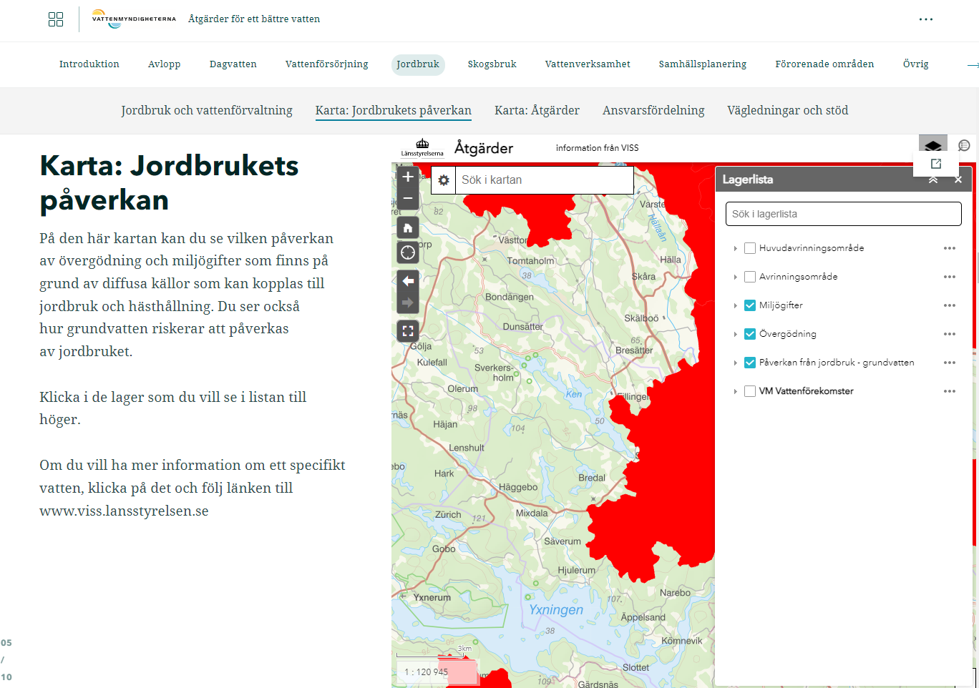
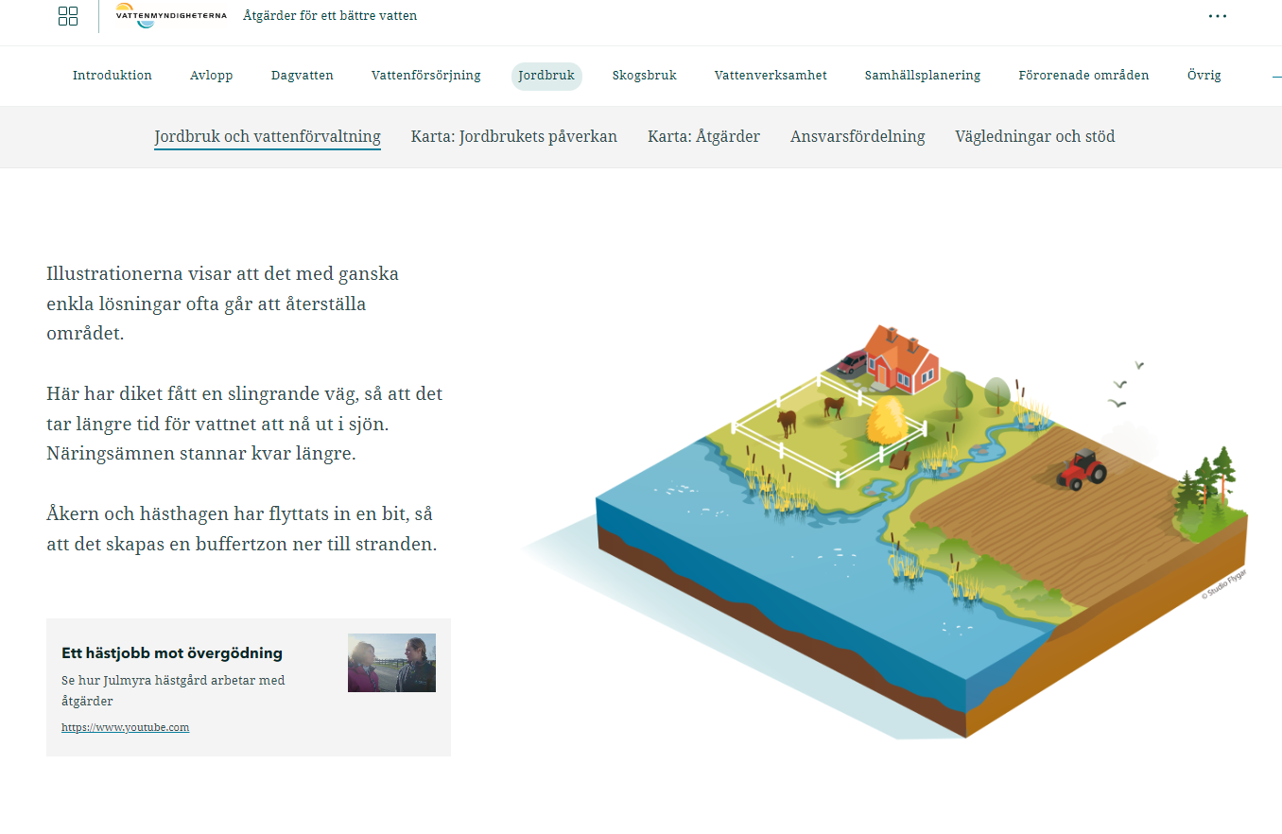
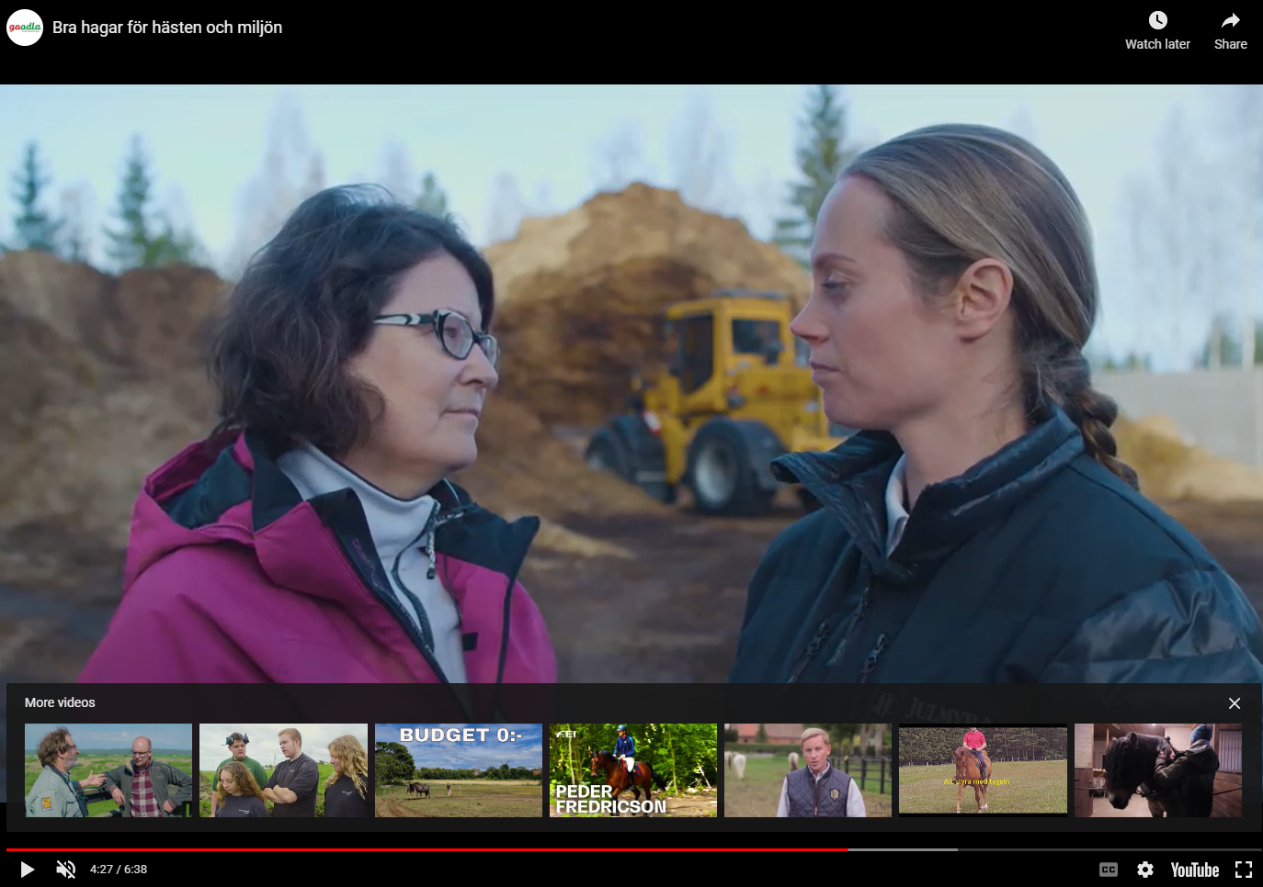
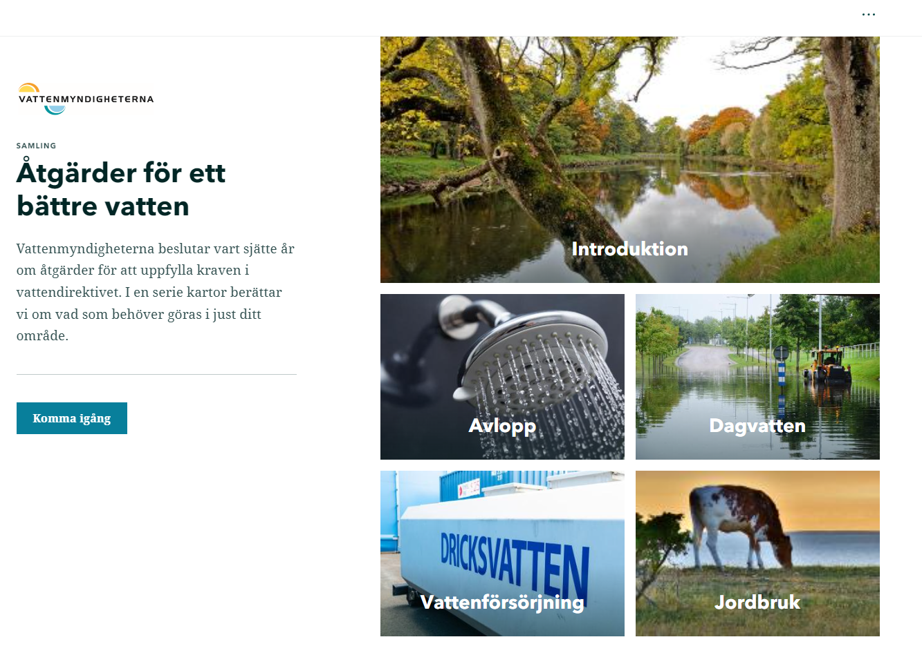
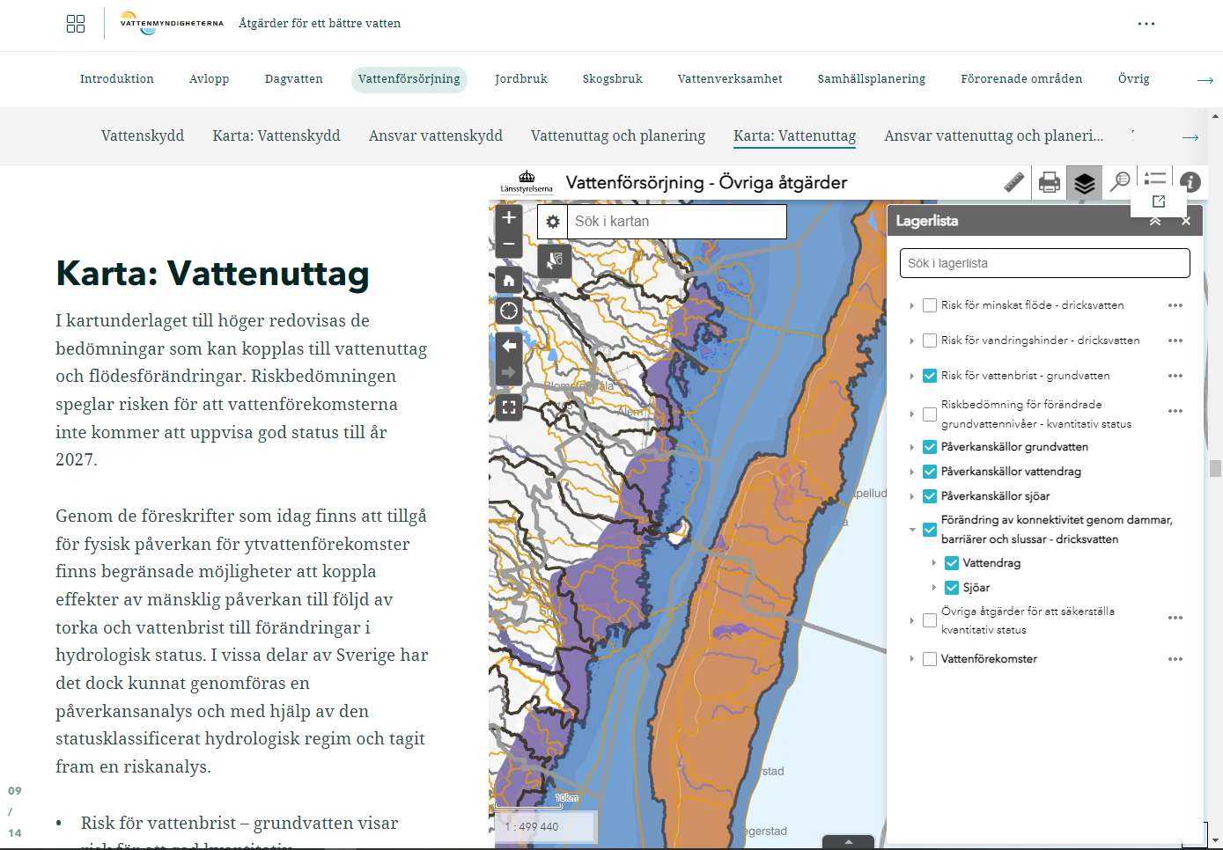
Rätt åtgärd på rätt plats för att nå miljökvalitetsnormerna – digitala åtgärdsunderlag

Slide 33
Utveckling ny återrapportering 2024-2027
Ännu mer kvantitativ baserat på status och påverkan på vatten i resp. kommun, län eller nationellt.
Självutvärderande med gemensam skala 0-5
Agera stöd i förväntningarna på åtgärdsgenomförandet

Slide 34
Stödja åtgärdsmyndigheterna i åtgärdsgenomförandet
Vattenmyndigheterna kommer erbjuda stöd för åtgärdsgenomförandet – ffa i tolkning vad som krävs för att nå miljökvalitetsnormerna till 2027.
Inom rimliga resurser…

